Slide 1

Мандалотерапия как метод в арт-терапевтической работе с детьми. Подготовила педагог-психолог Дерябина Анна Сергеевна.

Slide 2
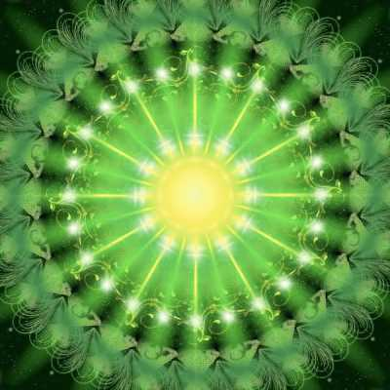
Мандала
Слово «мандала» в переводе с санскрита означает «круг, диск, колесо, сфера, шар».
Открыл тайну мандалы австрийский психолог Карл Юнг

Slide 3
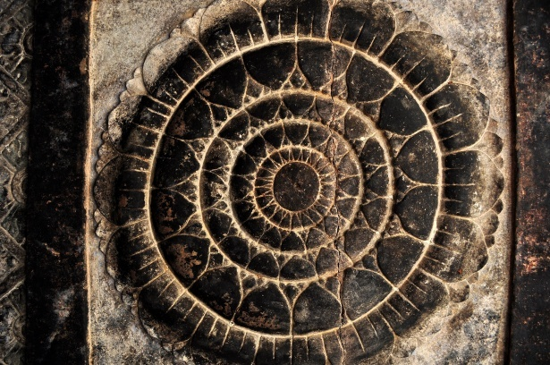
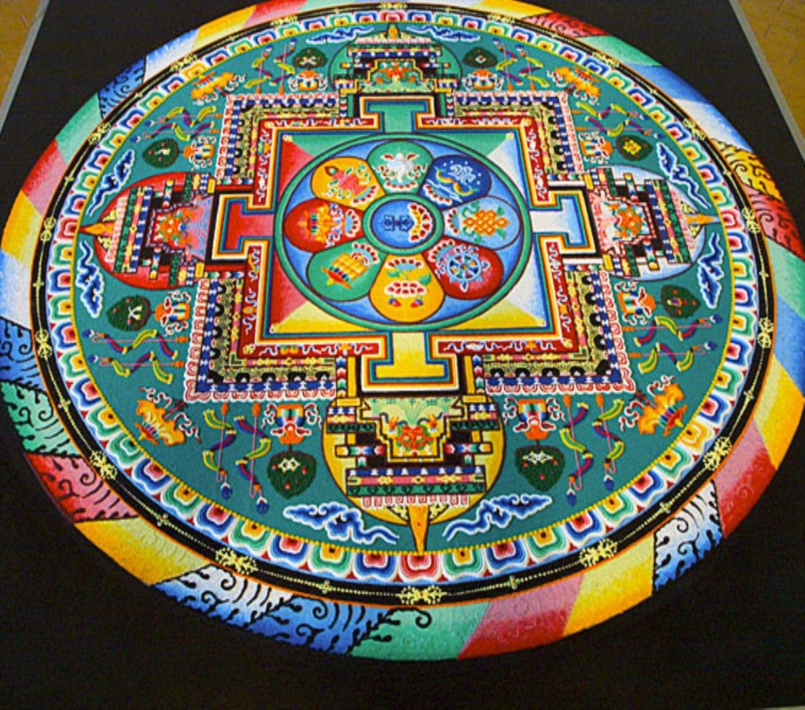
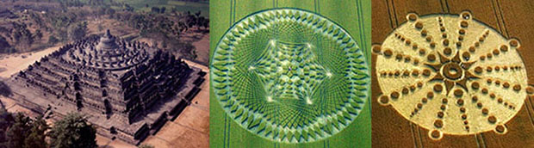
Существуют разные формы мандал: круглые, лабиринты, многоугольники.

Slide 4
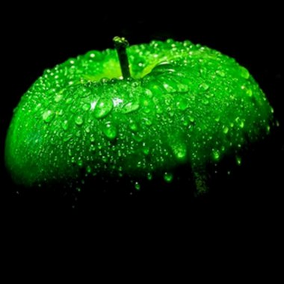
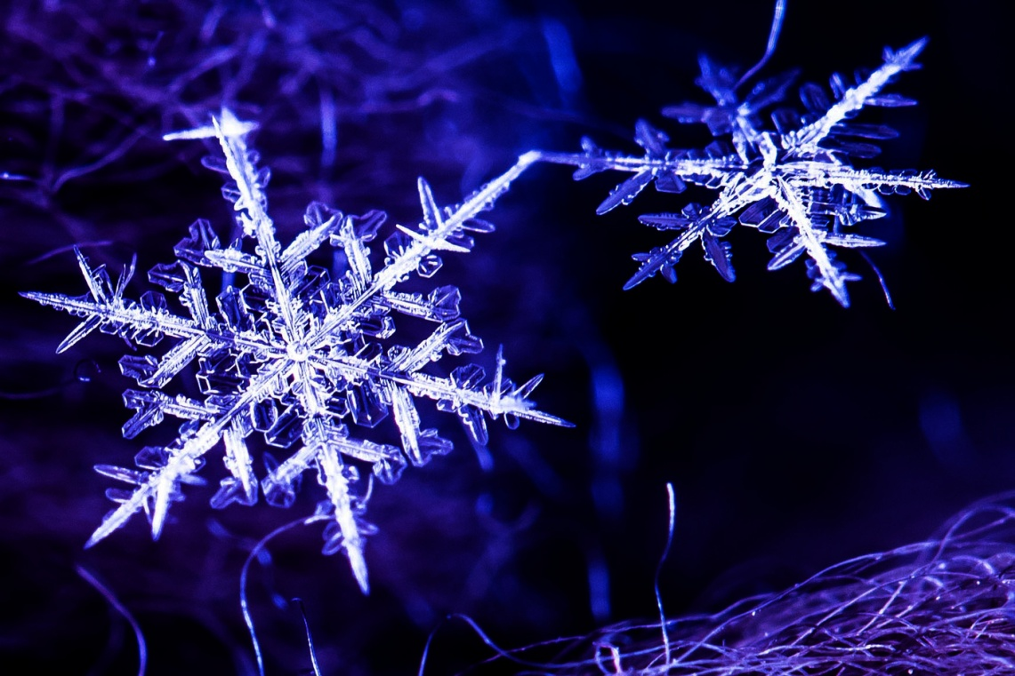
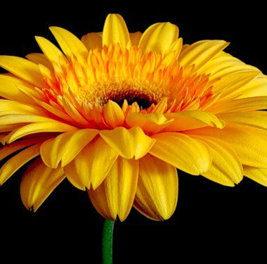
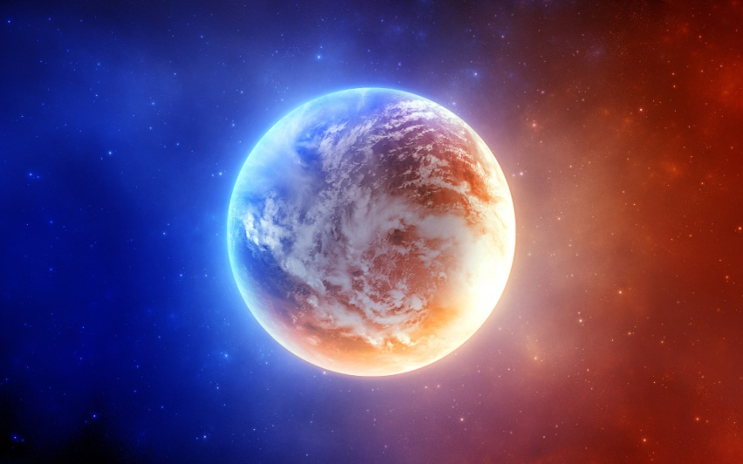
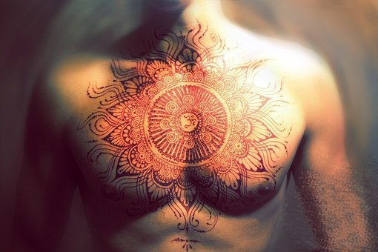
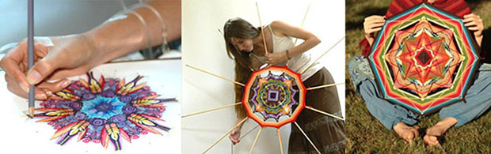

Slide 5
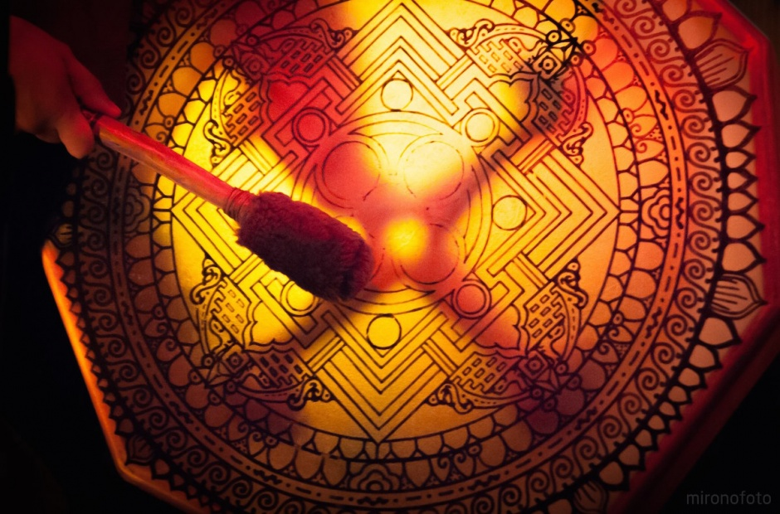


Slide 6
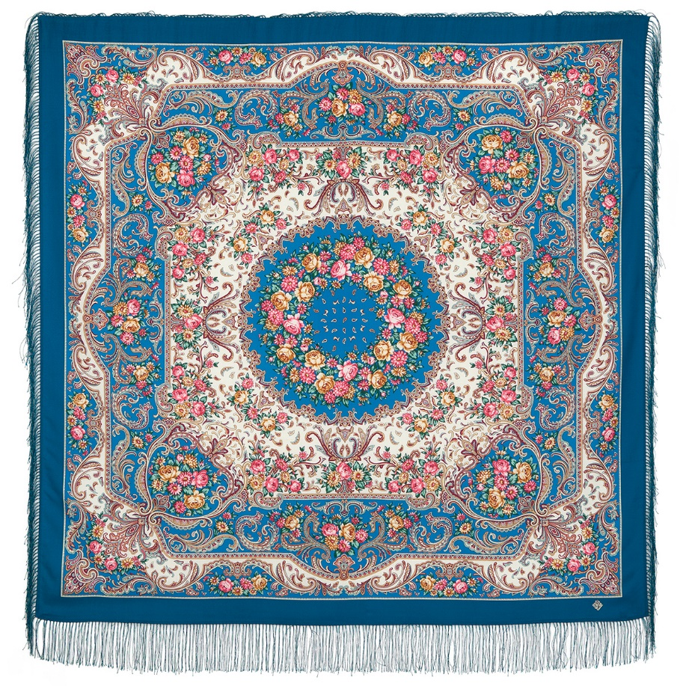
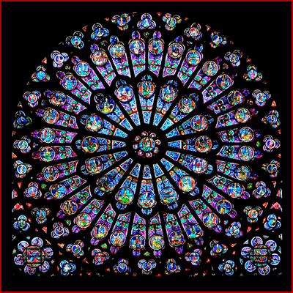
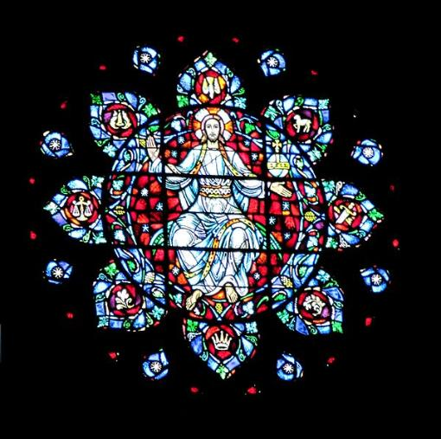
.

Slide 7
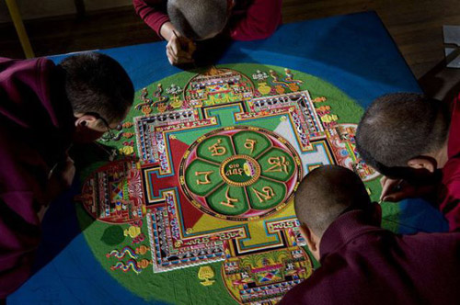
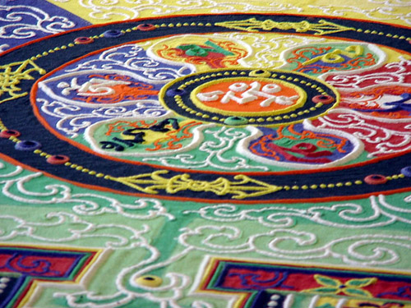
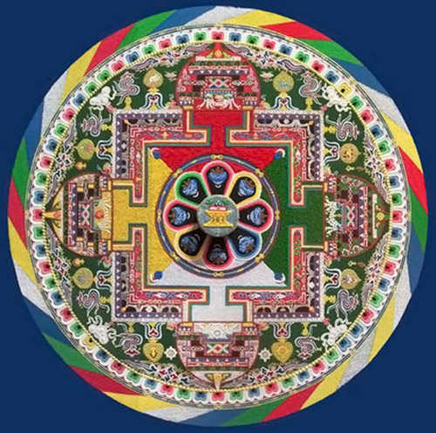
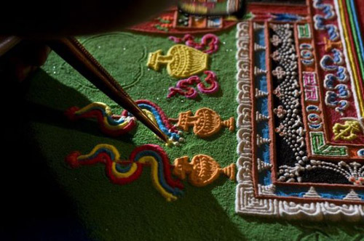
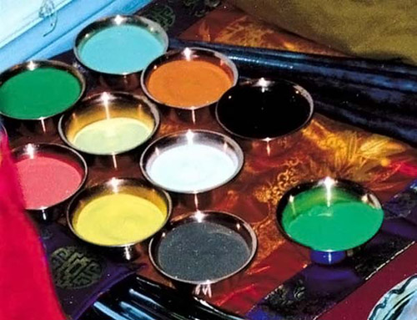
Буддистские мандалы.
Тибетские монахи долгими часами кропотливо создают круг из цветных песчинок, восхитительные красочные узоры и орнаменты.

Slide 8
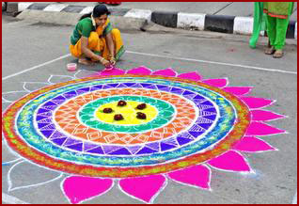
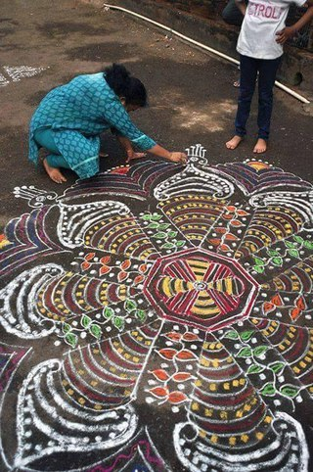
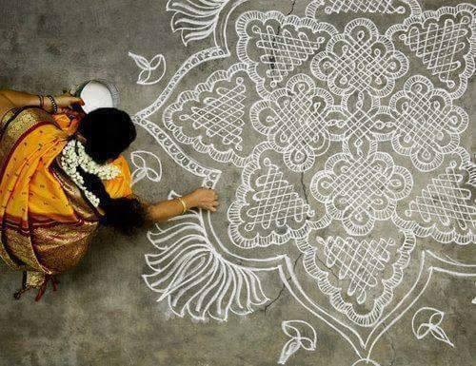

Slide 9
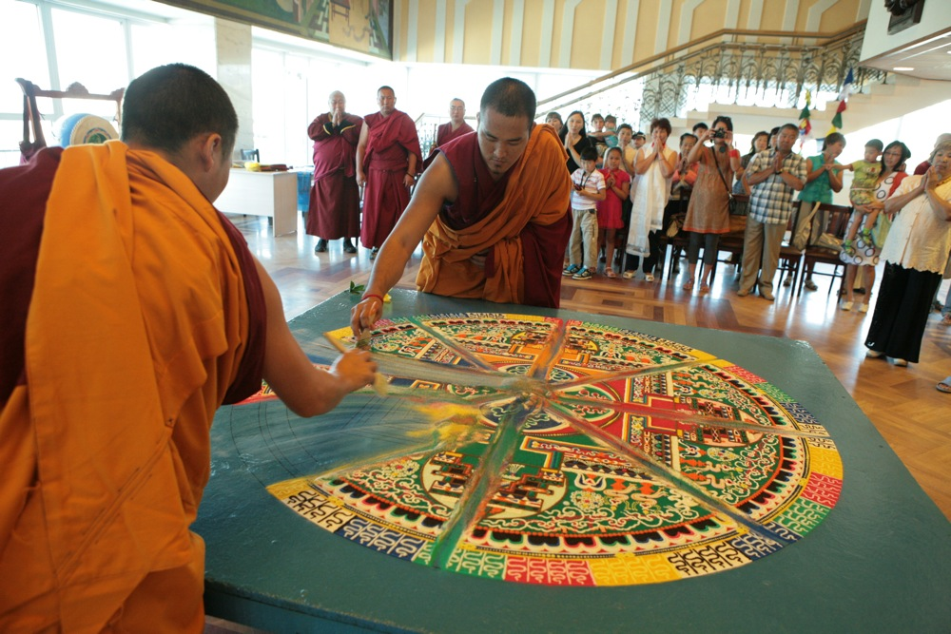

Slide 10
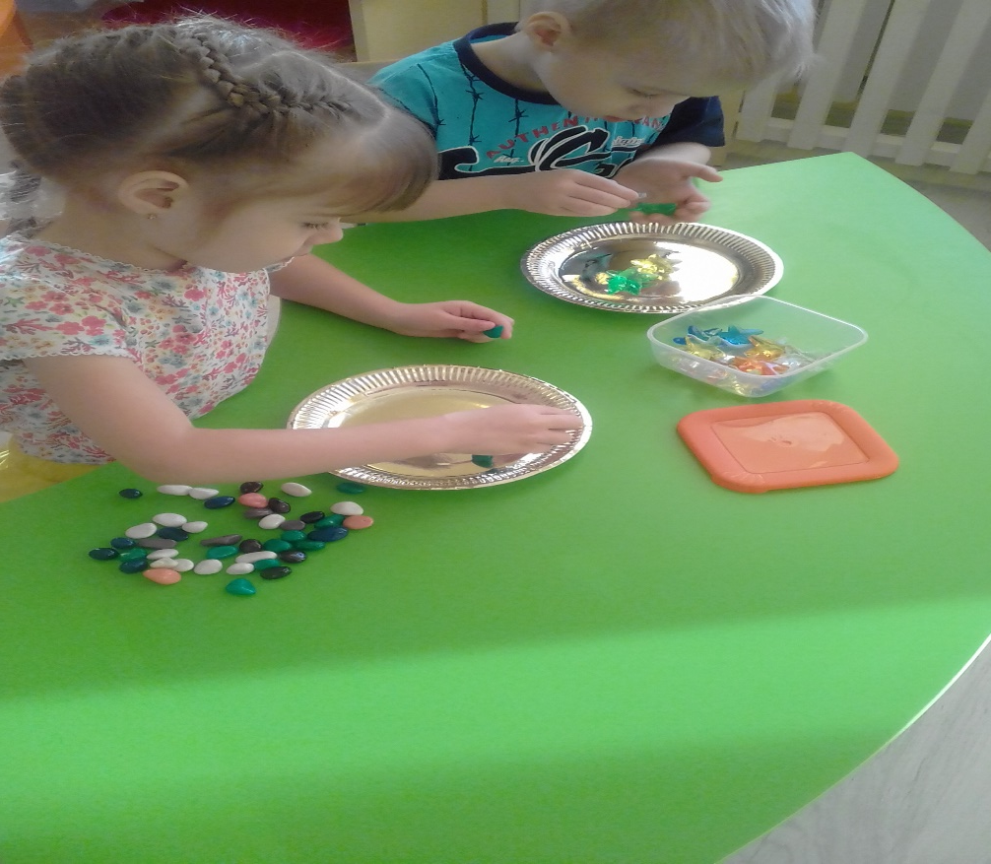
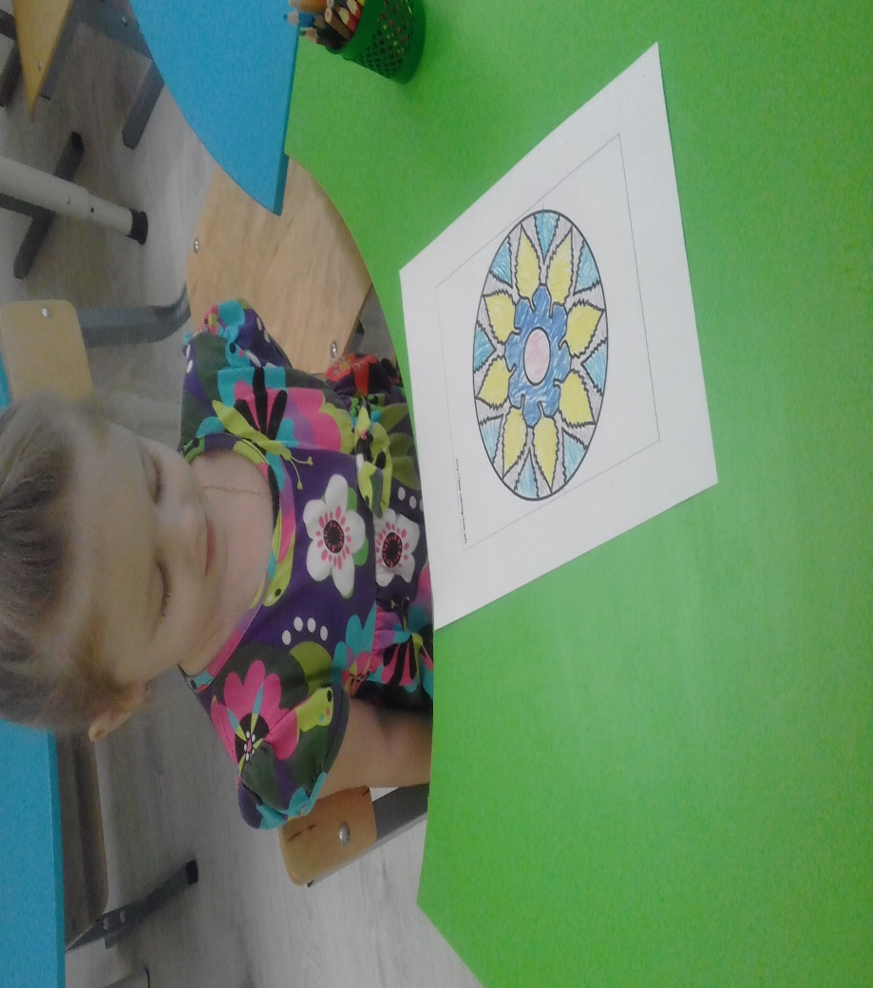
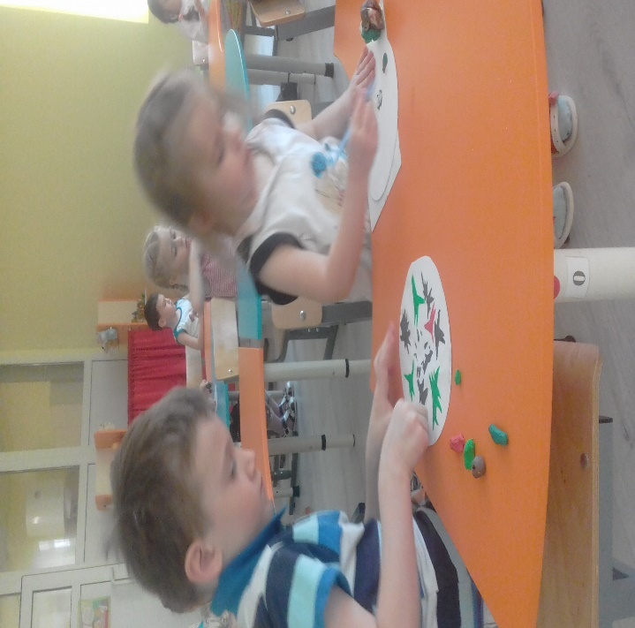
Мандалотерапия – это одно из направлений арт-терапии.
Снятие напряжения;
Выражение своих чувств;
Развитие саморегуляции;
Развитие мелкой моторики рук;
Тренировка усидчивости;
Развитие аккуратности;
Раскрытие творческого потенциала.

Slide 11
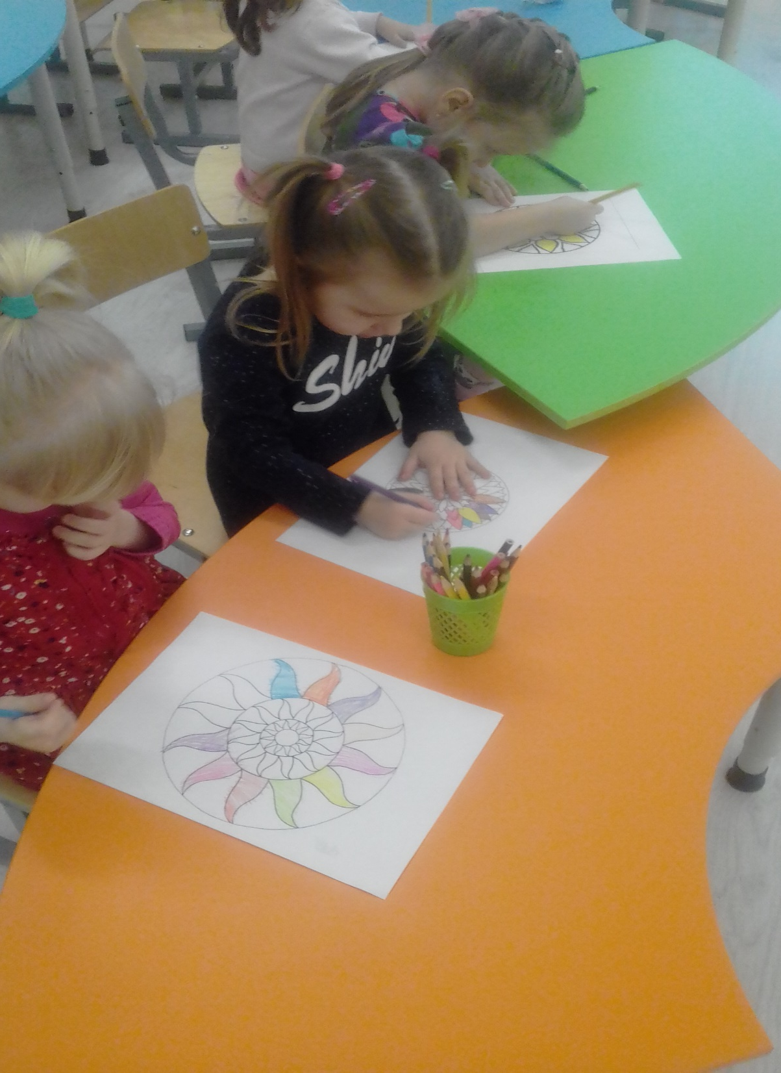
Мандалотерапия включает в себя:
Раскрашивание готовых мандал (начиная от простых узоров, заканчивая более сложными).Одну и ту же мандалу можно раскрасить по-всякому, много раз, и выглядеть они будут совершенно по-разному.
Рисование и создание собственных мандал из ниток, цветного песка, бусин, декоративных мелких камней, природного материала и т.д.

Slide 12
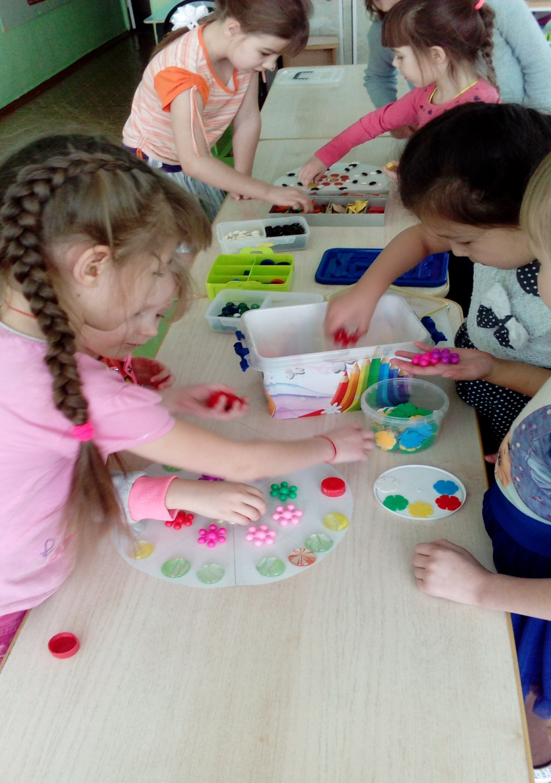
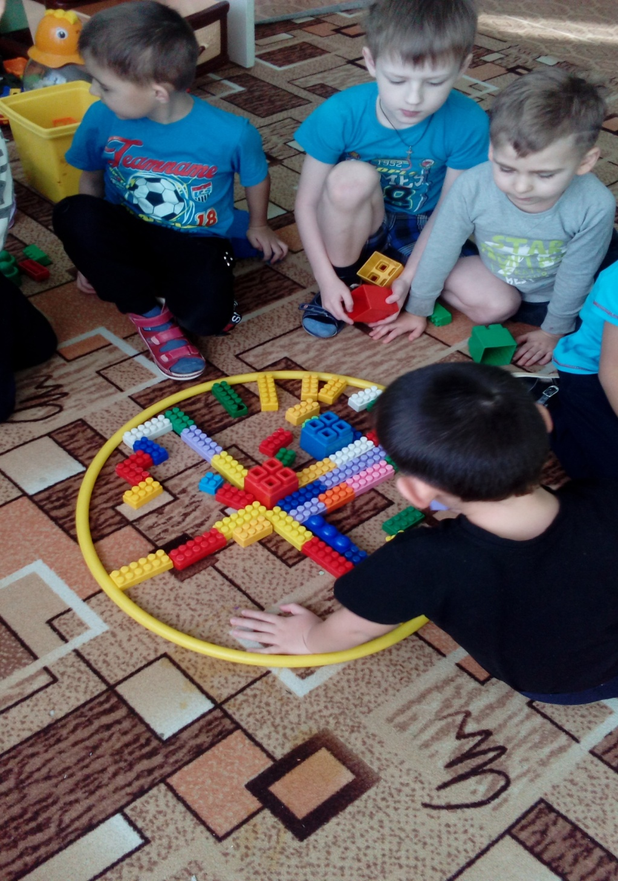

Slide 13
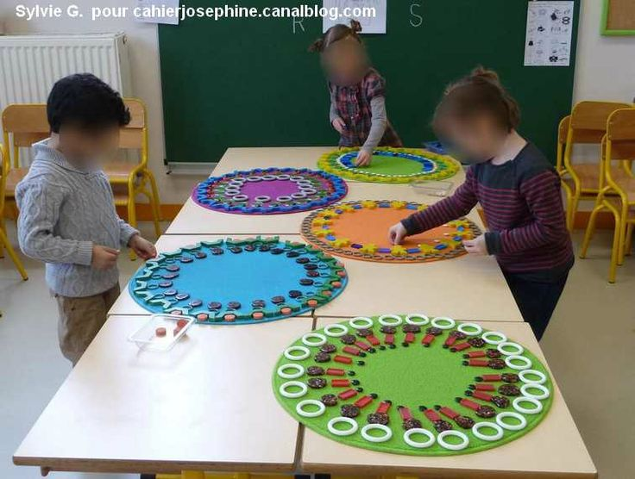

Slide 14
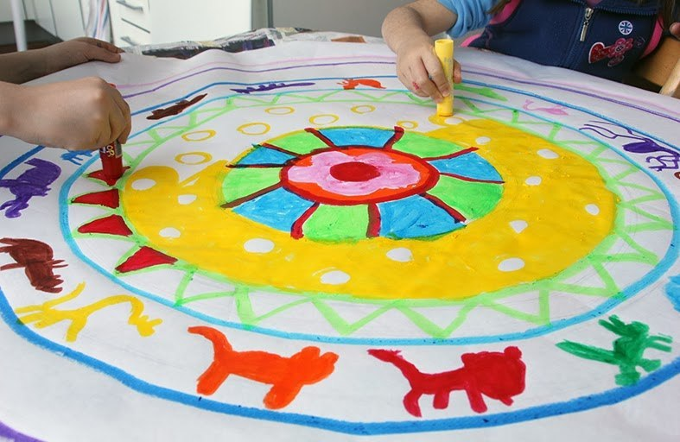

Slide 15
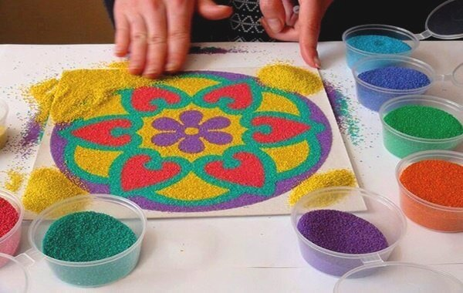

Slide 16
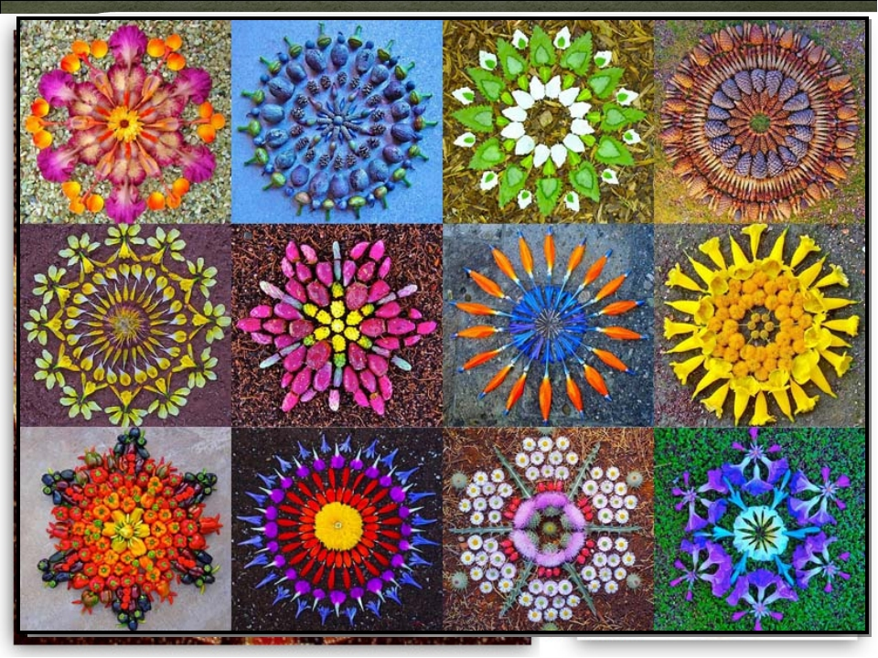

Slide 17
Цель работы: Профилактика и коррекция эмоциональной сферы дошкольника; привлечь детей к активной продуктивно-познавательной деятельности способствующей формированию психических процессов; создание условий для эмоционального благополучия ребёнка.
Задачи :
• развивать коммуникативные умения и рефлексивные навыки;
• обучать ребенка положительному самоотношению и принятию других людей;
• воспитывать терпеливость и аккуратность;
• вырабатывать у ребенка положительные черты характера, способствующие лучшему взаимопониманию в процессе общения;
• корректировать нежелательные черты характера и поведения;
• формировать самоуверенность на основе спокойствия и стимуляции творческого потенциала.

Slide 18
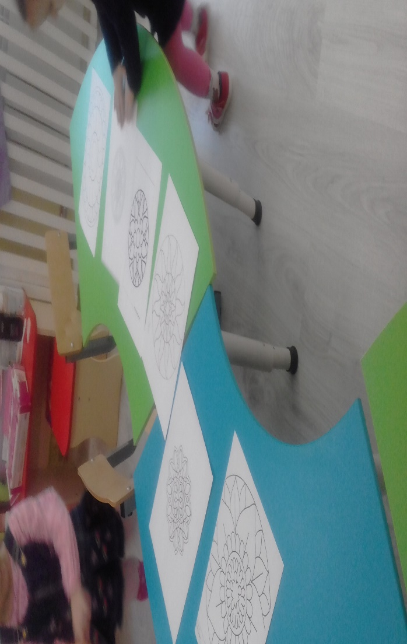
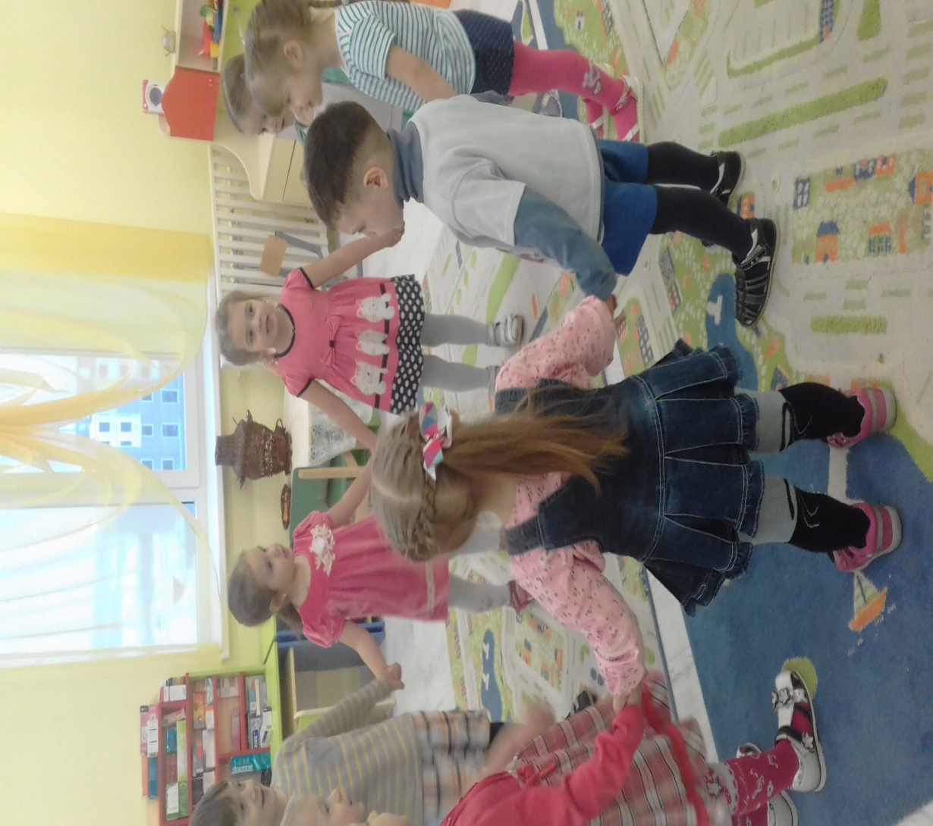
ЭТАПЫ РАБОТЫ С МАНДАЛОЙ. 1. Организационный момент. Установление доверительных отношений , снятие эмоционального напряжения

Slide 19
2.Раскрашивание готовых мандал или их создание.
1. Предлагается несколько мандал на выбор (то, что ближе по настроению). Ребёнку даётся четкую инструкцию о том, что нужно выбрать только один «волшебный круг».
2. Ребенок самостоятельно выбирает материалы для работы и цветовую гамму.
3. На одном занятии предлагается только одна мандала.
4. Практикуется использование музыкального сопровождения.
5. Педагог не вмешивается в работу ребенка, без его согласия.
6.Следит за состоянием напряжения/расслабленности в процессе работы.
7. Педагог не высказывает оценочные комментарии по поводу работы.
8. После работы предлагается дать название мандале, проанализировать деятельность ребенка (допускаются корректные наводящие вопросы). Важно дать возможность проговорить о своих чувствах и переживаниях.
Разрисовывание мандалы должно приносить радость. Главное правило: ребенок должен работать без принуждения.

Slide 20
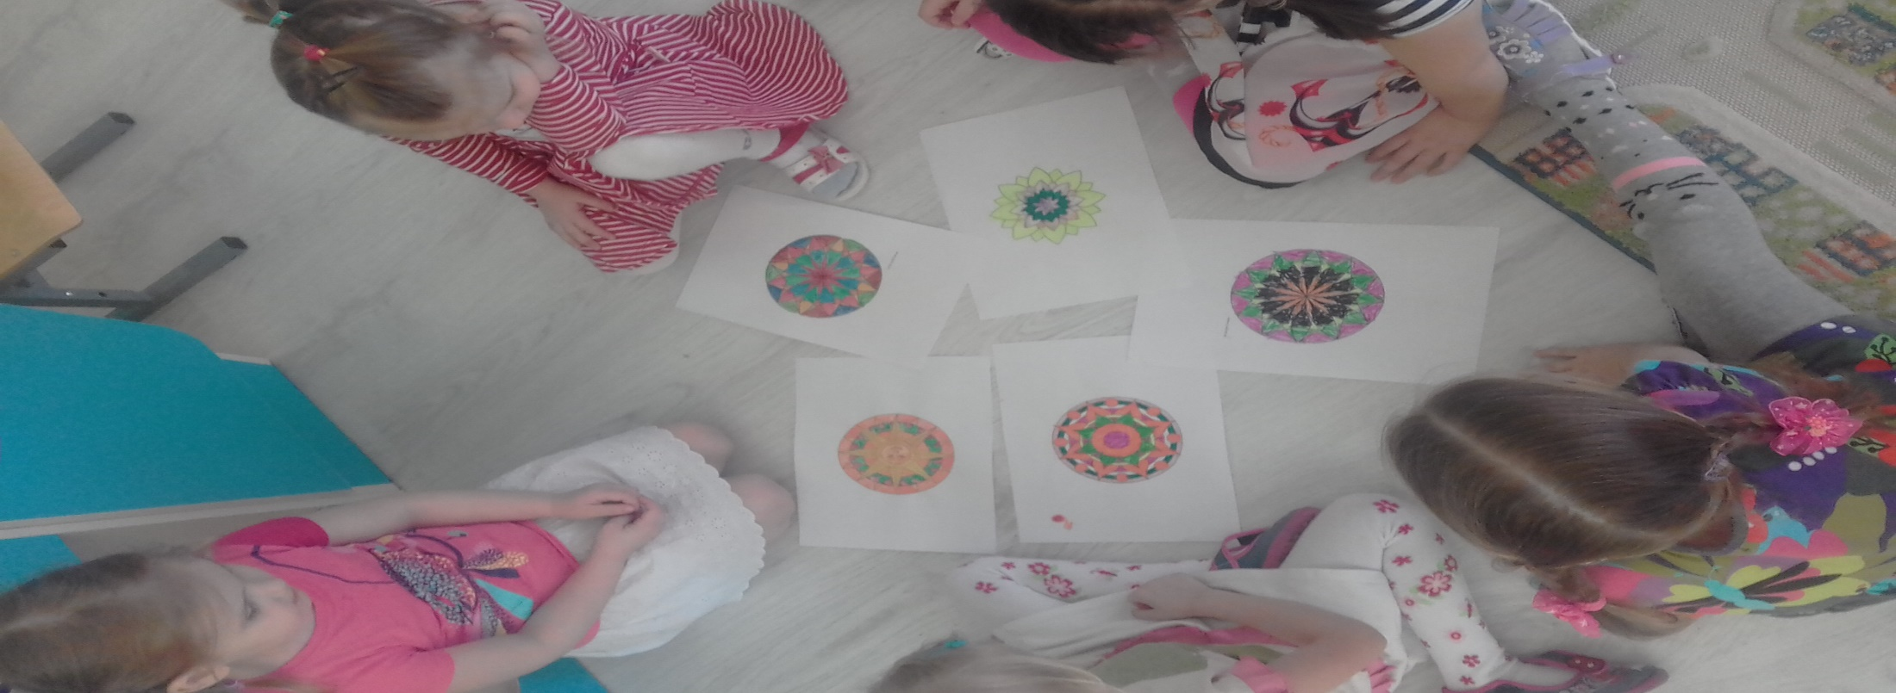
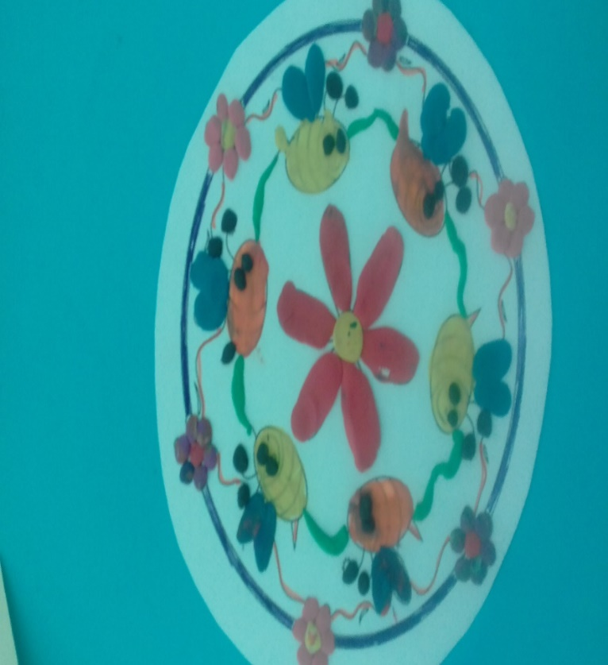
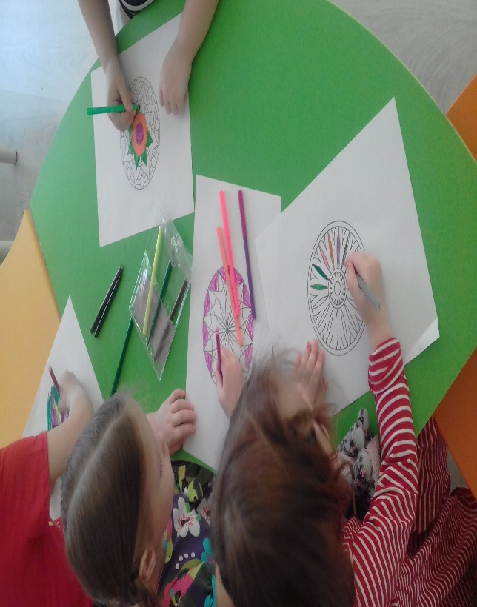
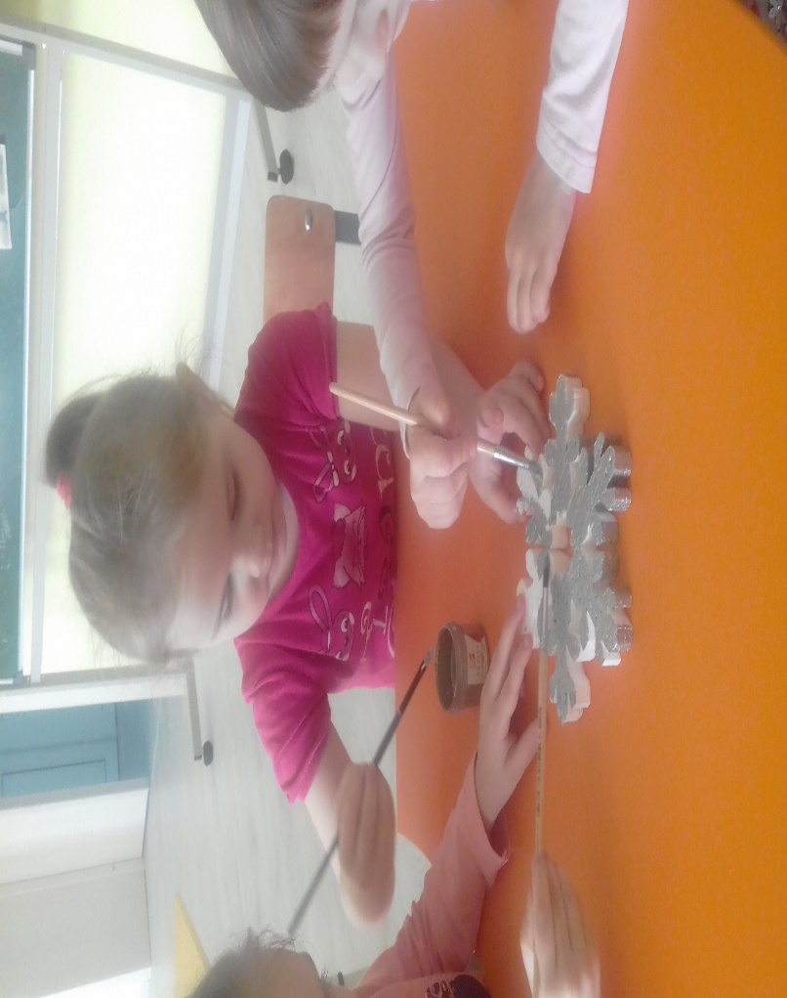

Slide 21
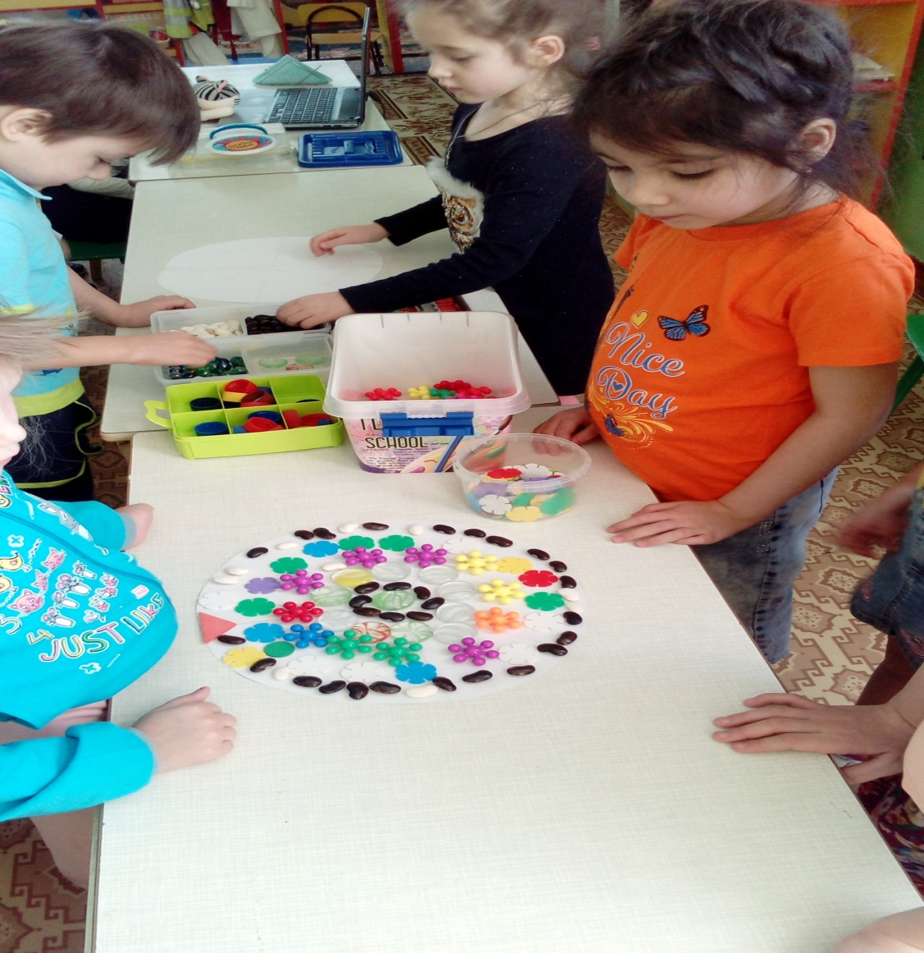
3.Рисование и создание собственных мандал.
Данный вид деятельности положительно влияет на детей с гиперактивностью, снижает уровень тревожности, повышает концентрацию внимания, способствует развитию творческих способностей, развивает детскую фантазию, мелкую моторику.

Slide 22
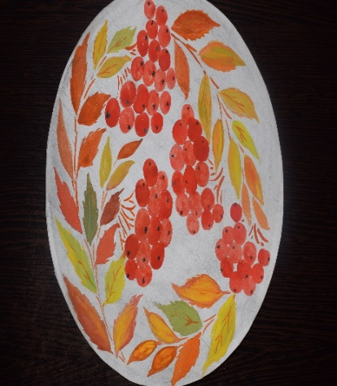
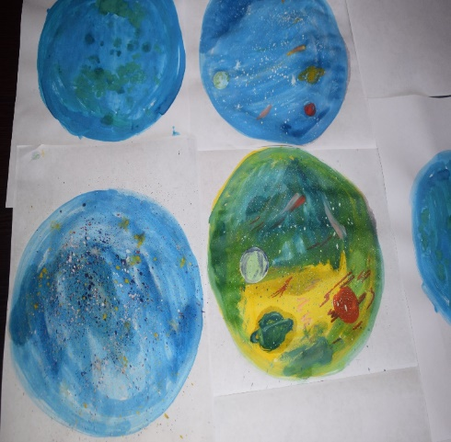
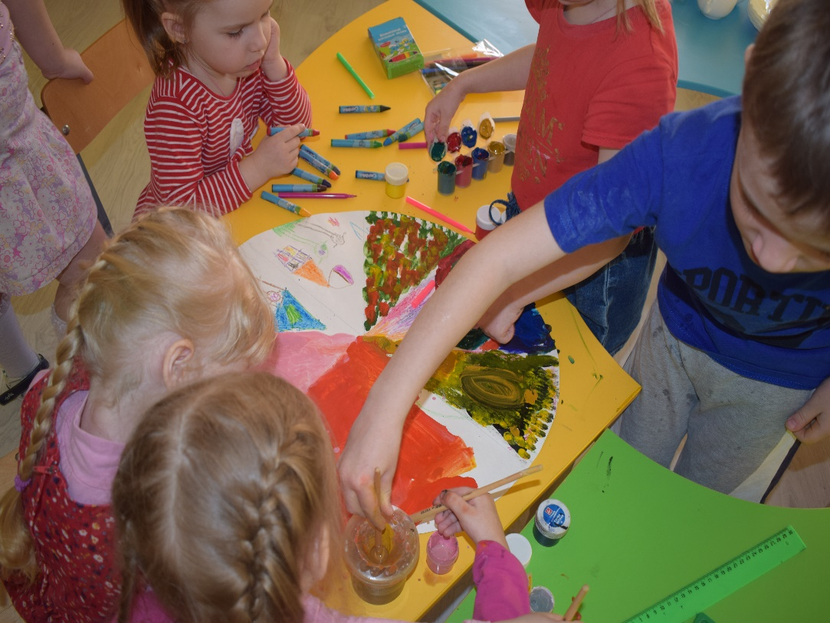
Мандалы, используемые в работе.
Мандала «Страна Цвета».
Упражнения:
«Ощущение цвета».
«Волшебное превращение».
Самовыражение в цвете. (Рисование акварельными красками). Развитие творческого воображения.
Установление доверительных отношений в группе

Slide 23
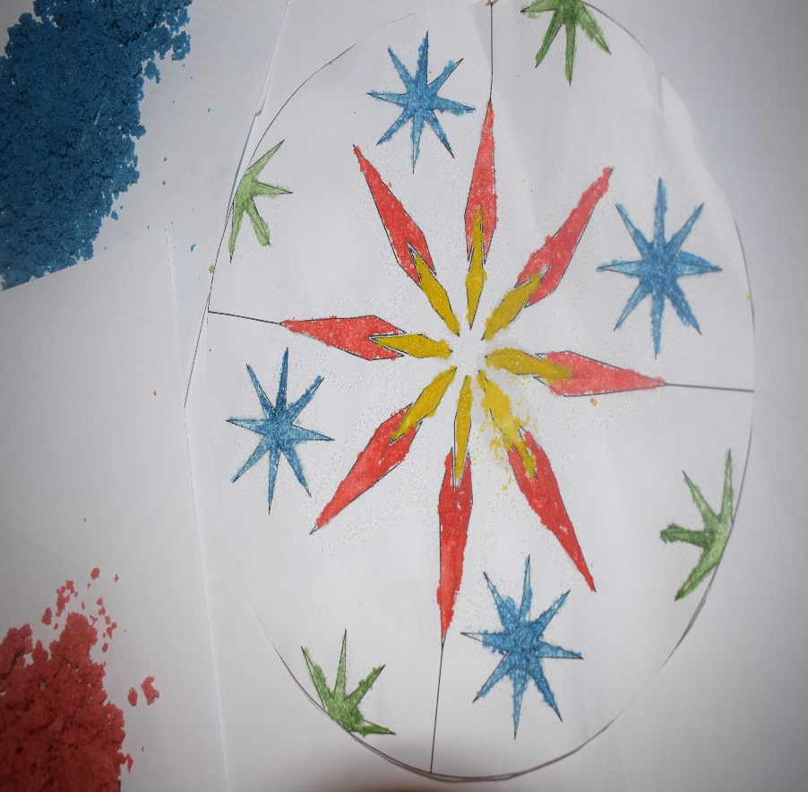
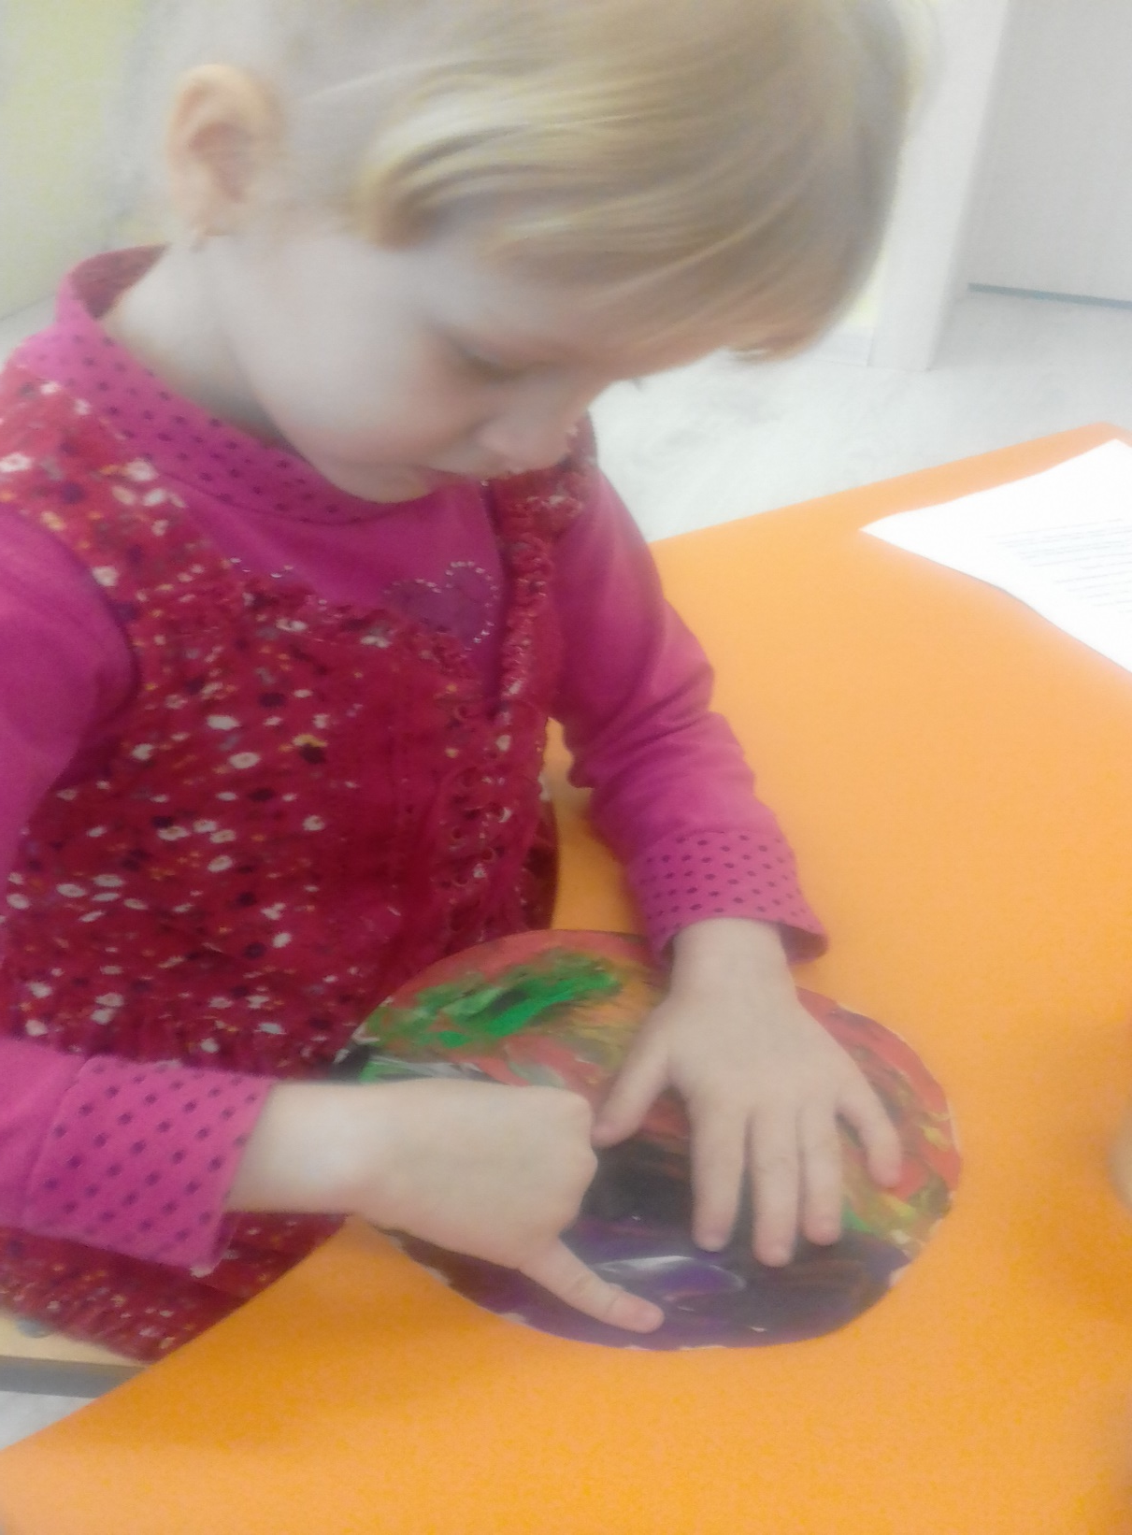
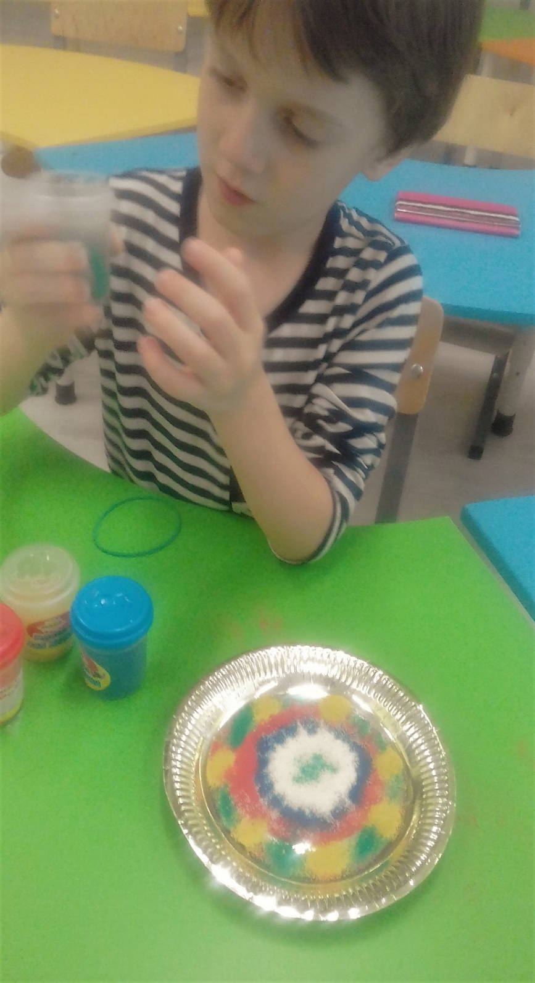
«Здравствуй песок» «День и ночь» «Песочный круг» «Хорошее и плохое» «Ее Величество-Соль»

Slide 24
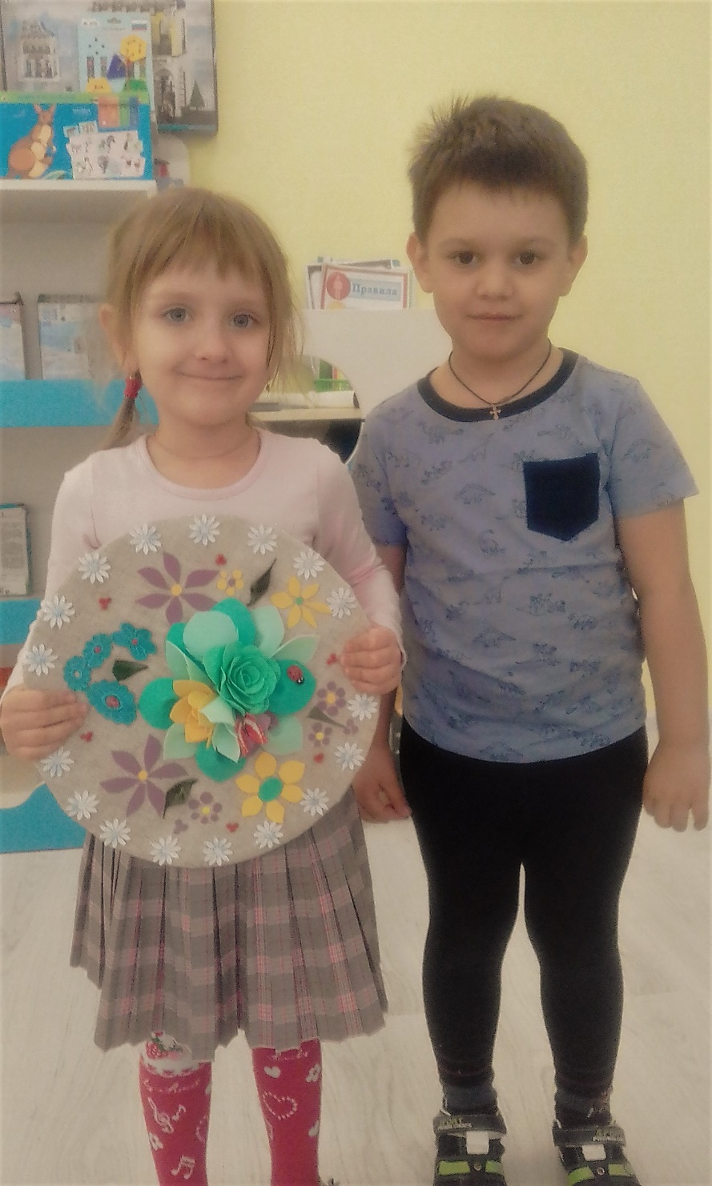

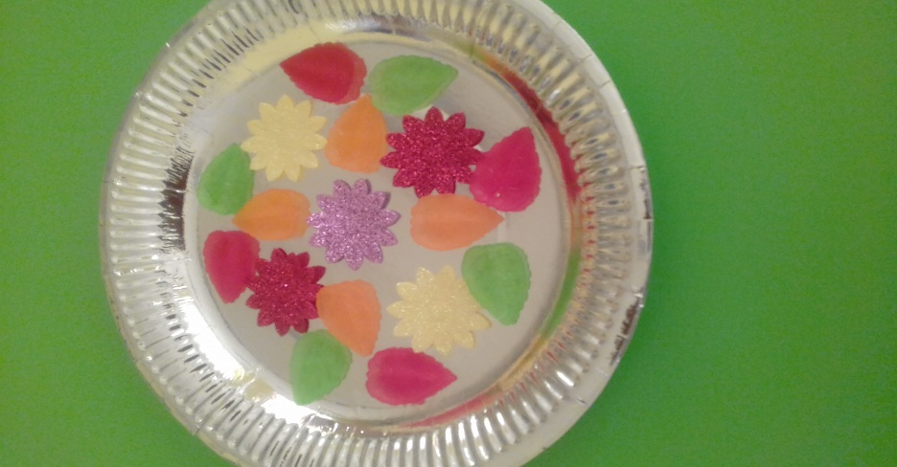
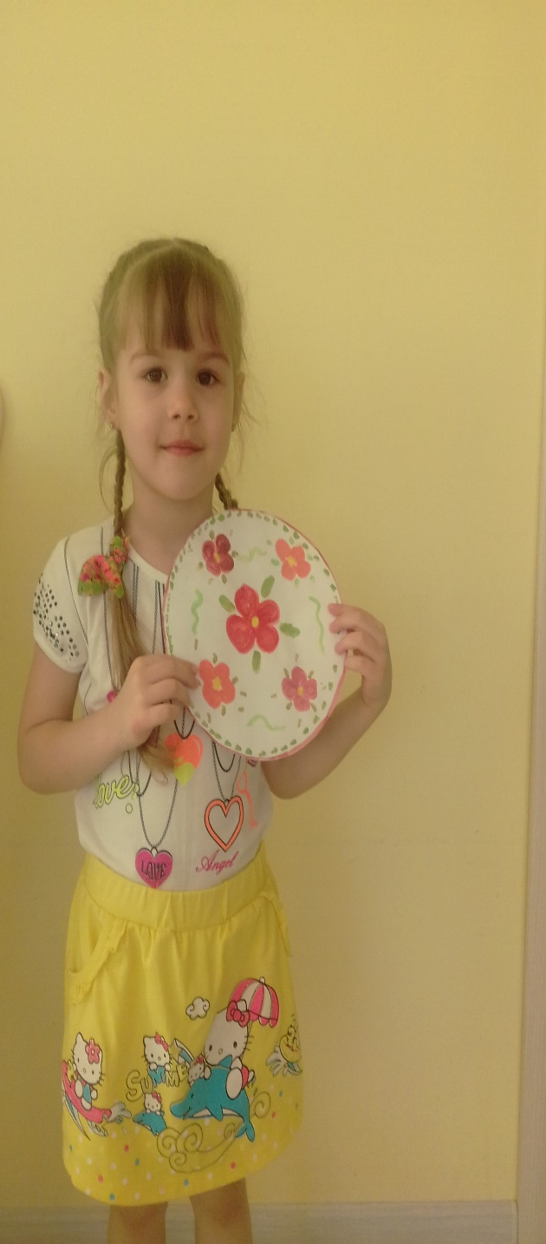
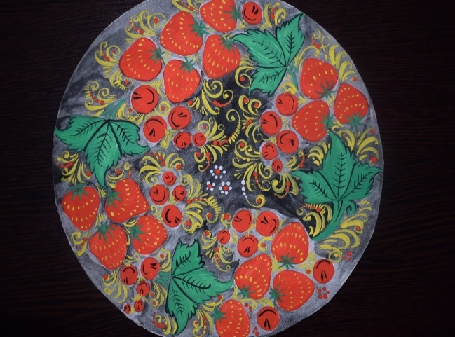
«Цветочная поляна».

Slide 25


Создание групповой мандалы

Slide 26





Slide 27




Насыпные мандалы.
Насыпные мандалы творятся из всевозможных круп. Чем их больше, тем лучше, т.к. это дает большую свободу высвобождения внутренних импульсов наружу и больше рассказать самому себе о себе. Так же можно использовать цветной песок, бросовый материал, геометрические фигуры (из бумаги, дерева), пуговицы, камушки, стразы.

Slide 28




Создание мандал с помощью природного и других материалов (камешки, ракушки, семена; бусины, бисер, пуговицы, цветные стеклышки для аквариума, нитки, салфетки, ленточки)

Slide 29



Slide 30


Slide 31







Slide 32


Slide 33


Slide 34


Slide 35


Slide 36
Значение цветов с психологической точки зрения
— Красный. Принято считать, что этот цвет символизирует силу, энергию, страсть. Красный – огонь, биение сердца человека. Много красного в изображении мандалы может указывать на высокий жизненный потенциал человека, наличие у него ярких устремлений, целей и способов их реализации. Полное отсутствие красного цвета может сказать нам о физической или эмоциональной усталости человека, его пассивности, нехватке «огня», или даже о депрессии.
— Зеленый. Цвет жизни. В природе живое представлено чаще всего именно зеленым цветом – трава, деверья, кусты. Когда человек в своей творческой работе активно использует зеленые тона, можно предположить, что он склонен к естественности, непосредственности, честности. Если зеленого в рисунке много, часто это говорит о гармонии женского и мужского начал в человеке, его душевном равновесии.
— Желтый. Этот цвет говорит нам об оптимизме, радости жизни, бодрости духа. Часто мы можем заметить, что желтым цветом любят рисовать активные и нестандартные, творческие люди, обладающие художественными талантами.
— Синий. Данный цвет символизирует спокойствие, серьезность. Присутствие синего в мандале может говорить о сильной интуиции, мудрости человека, его глубоком понимании ситуации.
— Оранжевый. Чистый поток энергии. Если в мандале присутствует оранжевый цвет, скорее всего, человек самореализуется, самоутверждается, движется к цели.
— Коричневый. Традиционно мы связываем этот цвет с землей. Обилие коричневого цвета в мандале может указывать на нехватку у человека чувства защищенности, его желание стать на надежную почву, заземлиться.
— Черный. По сути, это отсутствие цвета. Черный указывает на пустоту, забытье. Обилие черного в мандале может сказать нам об эмоциональном выгорании рисующего, его опустошенности или даже депрессивном состоянии.

Slide 37

Мандала для удачи и везения.

Slide 38

Для защиты и охраны.

Slide 39

Мандала близости.

Slide 40

Мандала для привлечения любви.

Slide 41

Мандала омолажения и продления жизни.

Slide 42

Мандала сексуальности.

Slide 43

Мандала спокойствия и времени.

Slide 44


Slide 45

Спасибо за внимание

